Slide 1

Trường Tiểu học Mỹ Đức I
Chào mừng quý thầy cô về dự giờ, thăm lớp
GV thực hiện: Nguyễn Thị Bẩy
Lớp : 2B

Slide 2
Đạo đức
Bài 13: Tìm kiếm sự hỗ trợ ở nơi công cộng

Slide 3
Khởi động
Kể về một lần gặp khó khăn ở nơi công cộng
Khi đó em đã làm gì?

Slide 4
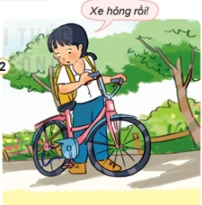
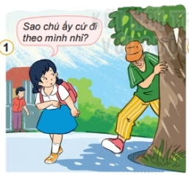
Khám phá
Quan sát tranh và trả lời câu hỏi:
Xe hỏng rồi
Sao chú ấy cứ đi theoo mình nhỉ?
1.Vì sao em cần tìm kiếm sự hỗ trợ trong các tình huống trên?
Em hãy kể thêm những tình huống cần tìm kiếm sự hỗ trợ khi ở nơi công cộng mà em biết?

Slide 5
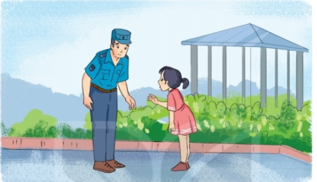
Khám phá
Đọc các tình huống và trả lời câu hỏi:
1. Lớp Hà đi thăm quan vườn bách thú .Do mải ngắm những con vật mình yêu thích nên Hà đã bị lạc. Bạn đã bình tĩnh quan sát xung quanh tìm chú bảo vệ và nhờ chú giúp đỡ .

Slide 6
Khám phá
Khi bị lạc Hà đã tìm kiếm sự hỗ trợ bằng cách nào?
Việc tìm kiếm sự hỗ trợ có lợi ích gì?

Slide 7

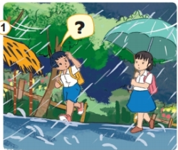
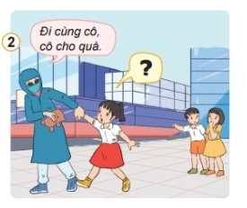
Xử lý tình huống?
1- bạn cho mình đi chung ô đến chỗ trú chút được không, trời mưa to quá.
2- Kêu to, giãy giụa, gọi người cứu giúp.

Slide 8
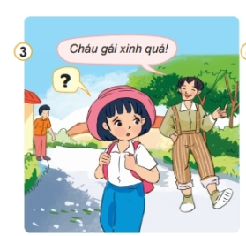
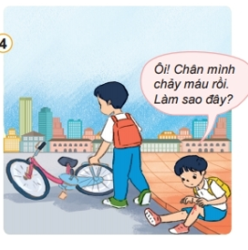
Xử lý tình huống
Đi vào lối đông người hoặc gọi người quen
Bạn chở giúp mình đến phòng y tế trường với, chân mình bị đau rồi

Slide 9
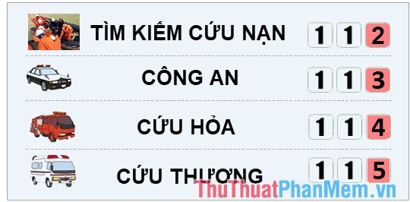
Vận dụng
1/ Lập danh sách , địa chỉ, số điện thoại cần nhớ để tìm kiếm sự hỗ trợ khi cần thiết
Số điện thoại:
Bố ,Mẹ
Cô, dì, chú bác…

Slide 10
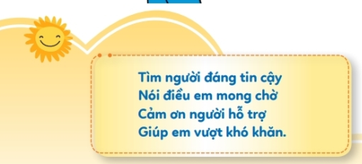
Thông điệp

Slide 11

Chúc các thầy cô, các con cùng gia đình hạnh phúc

